Slide 1

ApacheJMeter
SHARE

Slide 2

目
1
背 景
2
模 块 简 介
录
3
使 用

Slide 3

第
一
章
背 景
BACKGROUND

Slide 4

JMeter简介
”
ApacheJMeter可以用于对静态的和动态的资源（文件，servlet，perl脚本，java对象，数据库和查询，ftp服务器或其它资源）的性能进行测试。也可以使用jmeter提供的图形化界面，分析性能指标或者在高负载情况下测试服务器，脚本或对象。
Apache JMeter是Apache组织开发的基于Java的压力测试工具。用于对软件做压力测试，它最初被设计用于Web应用测试，后来扩展到其他测试领域。

Slide 5
Jmeter优缺点
利用badboy录制测试脚本，可以快速的形成测试脚本。
完全的多线程框架，允许多线程并发采样，同时通过不同的线程组进行不同功能的同时采样。
可以生成生成漂亮专业、图文并茂的测试报告。
支持多种应用/服务器/协议。例：Web – HTTP,HTTPS、FTP、LDAP、TCP、Mail - SMTP(S), POP3(S) and IMAP(S)
不依赖于界面，如果服务正常启动，传递参数明确就可以添加测试用例，执行测试。
高可扩展性。
测试脚本维护方便，可以将测试脚本复制，并且可以将某一部分单独保存，应用比较灵活。
就算是jmeter脚本顺利执行，依旧无法确定程序是否正确执行，有时候需要进入程序查看，或者查看Jmeter的响应数据。
Jmeter脚本的维护需要保存为本地文件，不利于大型项目的维护。

Slide 6
第
二
章
模块简介
INTRODUCTION OF THE MODULE

Slide 7
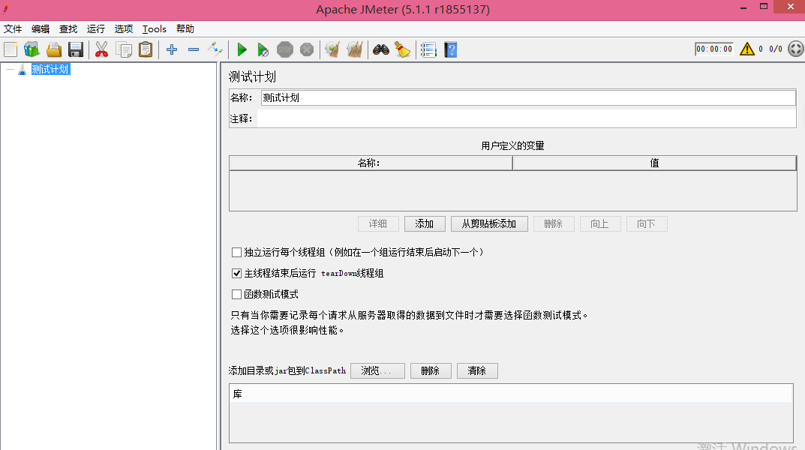
Jmeter-测试计划

Slide 8
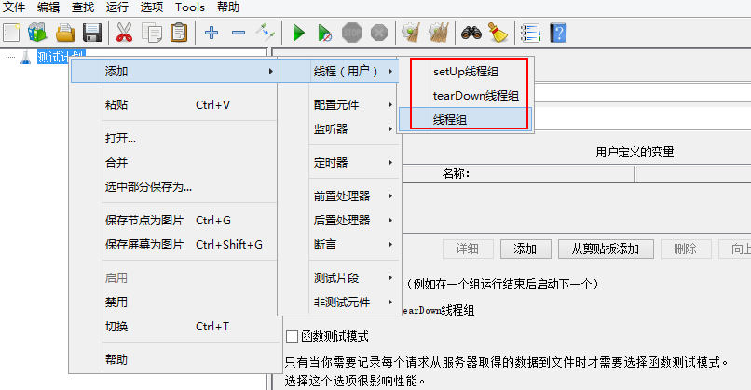
Jmeter-Threads
setup thread group
在普通线程组执行之前被触发
teardown thread group
在普通线程组执行之后被触发
thread group
一个线程组可以看做一个虚拟用户组，线程组中的每个线程都可以理解为一个虚拟用户。多个用户同时去执行相同的一批次任务。每个线程之间都是隔离的，互不影响的。一个线程的执行过程中，操作的变量，不会影响其他线程的变量值。

Slide 9
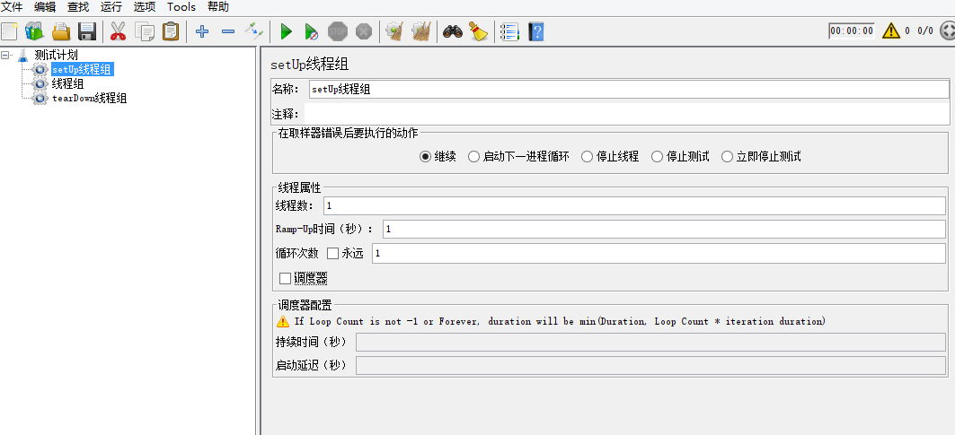
Jmeter-Threads

Slide 10
Jmeter-Threads
继续：忽略错误，继续执行。
启动下一进程循环：忽略错误，线程当前循环终止，执行下一个循环。
停止线程：当前线程停止执行，不影响其他线程正常执行。
停止测试：整个测试会在所有当前正在执行的线程执行完毕后停止。
立即停止测试：整个测试会立即停止执行，当前正在执行的取样器可能会被中断。
持续时间：控制测试执行的持续时间，在每个周期结束，JMeter将会检查是否到达结束时间，如果达到，停止运行；否则测试继续运行直到达到了重复限制。
启动延时：控制测试在多久后启动执行。

Slide 11
8类可执行元件
取样器
取样器用来模拟用户操作向服务器发送请求，它告诉JMeter发送怎样的请求到服务器，并等待响应。
逻辑控制器
逻辑控制器控制采样器的执行顺序，需要和采样器一起使用，否则控制器就没有什么意义了。放在控制器下面的所有的采样器都会当做一个整体，执行时也会一起被执行。
前置处理器
前置取样器主要用于在取样器执行前修改它，或者更新那些不能从响应文本中提取的变量； 若前置处理器在一个控制器之下，那么它会在控制器下的每个取样器运行前执行。若前置处理器在一个取样器之下，那么它会在那个取样器运行前执行。
后置处理器
对响应数据进行处理。

Slide 12
8类可执行元件
断言
用于检查测试中得到的响应数据等是否符合预期，用以保证性能测试过程中的数据交互与预期一致。
定时器
定时器是在每个sampler（采样器）之前执行的，而不是之后（无论定时器位置在sampler之前还是下面）。
配置元件
读取文件数据，设置公共请求参数，赋予变量值等，以便后续采样器使用。
监听器
以表格，图形，树或简单文本的形式查看采样器结果。

Slide 13
1类可执行元件
测试片段
测试片段是一种特殊的控制器，和线程组是同级别的。若不使用模块控制器(Module Controller)或Include_Controller调用，Test Fragment是不执行的。

Slide 14
第
三
章
使用
METHOD OF APPLICATION

Slide 15
使 用
连接
数据库
代理
登录网页

Slide 16
使用-录制脚本
录制方式
目前市面上最常用的录制方式有两种：
Jmeter自带的http代理服务器
Badboy软件
录制原理
客户端
服务端
Jmeter/Badboy

Slide 17
使用-录制脚本
录制注意事项
一定要把代理打开，地址为127.0.0.1(localhost)，端口随意只要不冲突。
录制https页面需要在”chrome://net-internals#hsts”的Delete * policies把要https页面删掉，且把bin下的“ApacheJMeterTemporaryRootCA”证书导入页面。
录制https页面初始密码：password。
录制完成记得及时关闭代理及改回代理设置。

Slide 18
使用-登录页面及线程间传参
登录页面一般需要往服务器发送账户、密码等信息，所以一般采用post请求方式。
在需要登录的页面按F12找到form data，里面的内容就是需要post到服务器的参数，每个页面都不一样。
Jmeter登录一个页面后，又向一个页面发送请求，服务器怎么知道你这个用户(线程)第二次请求是登录状态？
有时候一个计划任务里有好多个线程，如果一个线程组里的一个线程已经进行了登录操作，那么只能通过往另一个线程组传参共享账户密码进行访问。

Slide 19
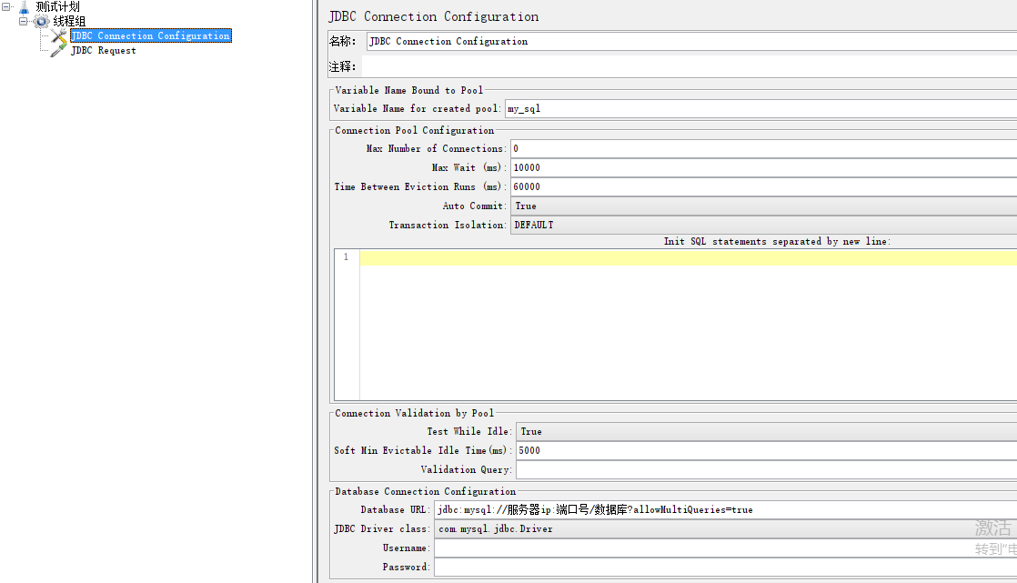
使用-导入插件包及数据库操作
Jmeter连接数据库需要在bin下导入mysql-connector-java-*-bin.jar包。
用配置元件里的“JDBC Connection Configuration”进行登录。
用取样器里的“JDBC Request”进行sql命令的操作。

Slide 20
TRAINING
谢谢您的观看!

